Slide 1




ВСЕРОССИЙСКИЙ
ФОРУМ
«ЗДРАВНИЦА-2025»
9–11 июня 2025 года
Москва
Технопарк Сколково
При поддержке:
Специальная номинация
«Здоровье СВОих»

Slide 2

ВСЕРОССИЙСКИЙ ФОРУМ «ЗДРАВНИЦА-2025»
9–11 июня 2025 года, Москва, Технопарк Сколково
ЛОГОТИП
ВАШЕЙ
ОРГАНИЗАЦИИ
Название организации
«Название проекта»
Авторы:
Город:

Slide 3
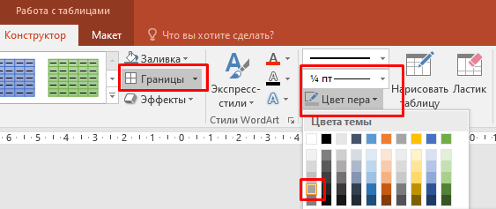
Заголовок слайда
Подзаголовок
ЛОГОТИП
ВАШЕЙ
ОРГАНИЗАЦИИ
ИСПОЛЬЗУЕМЫЕ ШРИФТЫ:
Montserrat (для основного текста)
Montserrat полужирный (для выделения важной информации)
Montserrat полужирный, прописные (для заголовков)
РЕКОМЕНДАЦИИ ПО СОЗДАНИЮ ТАБЛИЦ:
Заливка шапки — светло серого цвета
Заливка остальных блоков таблицы — белая
 |  | 1 ноября | 8 ноября Текущий статус | Динамика К 1 ноября
1 | Количество выявленных случаев Всего | 521 361 | 542 376 | +21 015 ▲ (+4%)
2 | Количество выявленных случаев в среднем сутки | 2 725 | 3 002 | +277 ▲ (+10%)
3 | Количество Всего | 11 939 | 12 609 | +670 ▲ (+6%)
4 | Количество под вопросом, в среднем в сутки | 1 037 | 1 005 | -32 ▼ (-3%)
3) Контур должен быть на всех границах таблицы
Параметры контура:
Толщина ¼ пт
Заливка светло серым цветом

Slide 4








Спасибо за внимание!
Всероссийский Форум
«ЗДРАВНИЦА-2025»
ОРГАНИЗАТОРЫ

